Slide 1



ДВОРЕЦ КУЛЬТУРЫ ИМ. КУРЧАТОВА
ТЕАТРАЛЬНЫЙ ПРОЕКТ

Slide 2
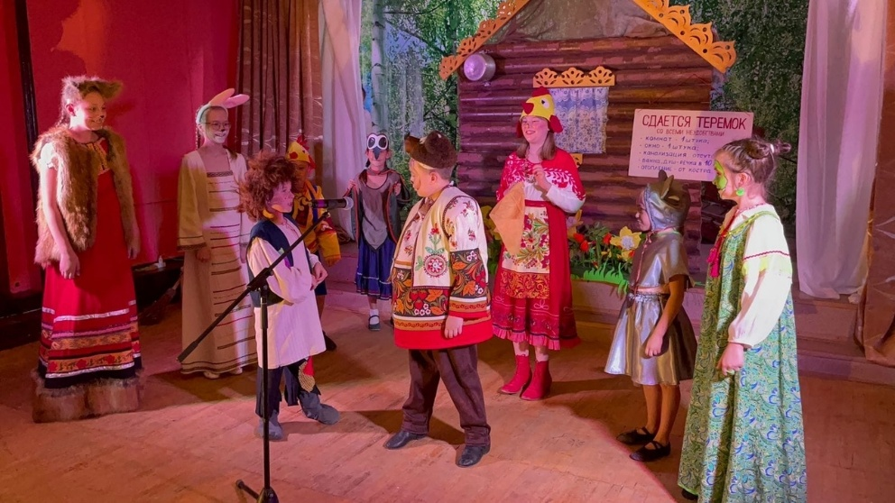
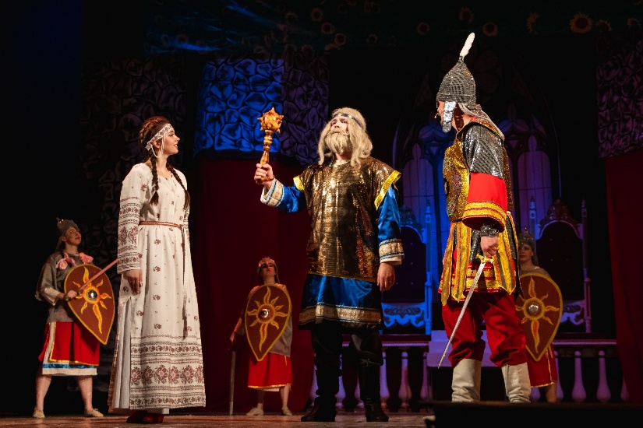
Цель проекта
Повысить профессиональный уровень школьных театров благодаря культурно-образовательной площадки для детей и руководителей театральных студий в рамках проекта «Старая добрая сказка».
Краткое описание проекта
Театральный проект "Старая добрая сказка" - проект, направленный на приобщение молодого поколения к великому русскому слову через устное народное творчество. Особое внимание будет уделено древнейшему жанру устного народного творчества, фонду национальной памяти -исторической, культурной, нравственно-духовной, а именно: Сказке.

Slide 3
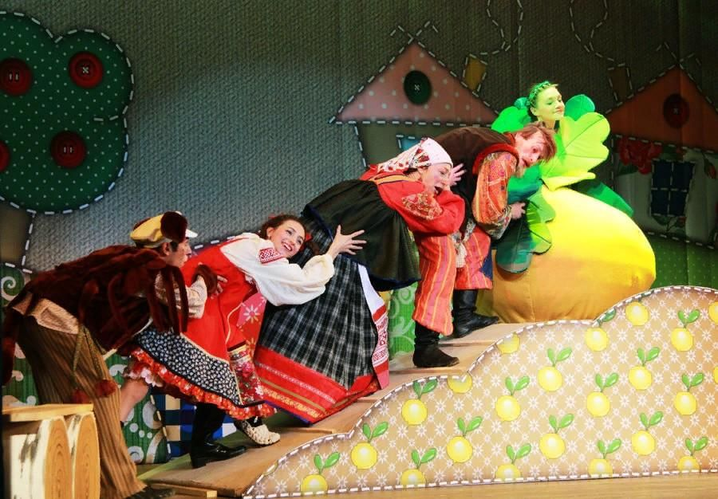
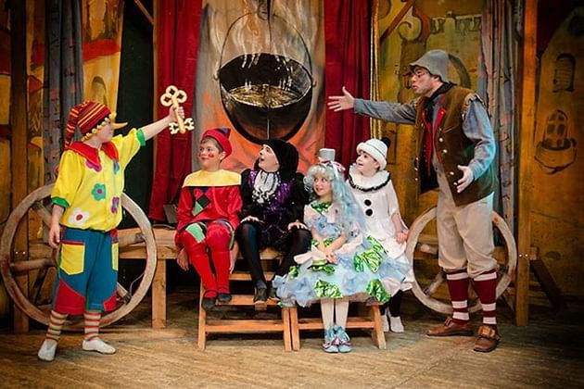
Реализация проекта включает в себя:
Торжественное открытие фестиваля школьных театров «Старая добрая сказка». Каждый ребенок, участник проекта, получит комплект сувенирной продукции (футболку, сумку и блокнот с логотипом фестиваля).
- Проведение творческих лабораторий; обучающих
мастер- классов по сценическому движению,
сценической речи, актерскому мастерству и др.;
- Постановка спектаклей с наставниками;
Кураторы помогут выбрать сказку, написать
сценарий; подобрать костюмы, декорации,
реквизит; составить музыкальную и световую и
партитуру и много чего еще.

Slide 4
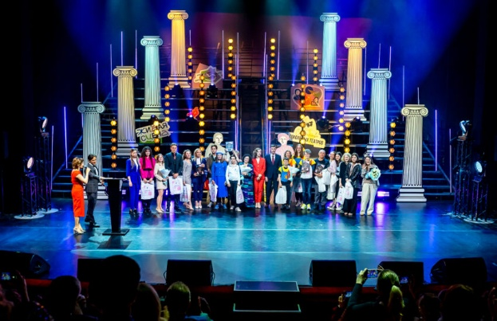
Смотр конкурс будет проходить:
- во Дворце культуры им. Курчатова (большой и малый залы);
- на территории Центра народного творчества «Сказочная Русь» (пер. Ноябрьский 13 а;
- на площадках общеобразовательных учреждений г. Волгодонска и Ростовской области.
Оценивать выступления будет профессиональное жюри.
Спектакли-победители проекта будут показаны в большом зале Дворца культуры им. Курчатова на Торжественной церемонии награждения участников фестиваля школьных театров «Старая добрая сказка».
Все коллективы получат оригинальные деревянные дипломы с указанием места или номинации.
Победители фестиваля получат в подарок настоящий театральный грим, а так же «специальный приз жюри».

Slide 5
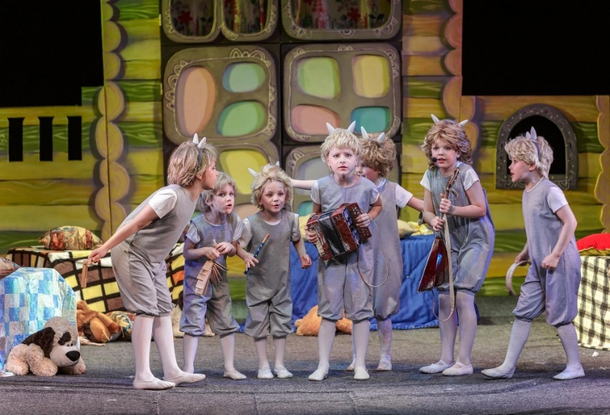
График реализации проекта:
функционирует
фольклорный
образовательный лагерь
«Традиция».
мы
1 – 8 сентября - рассылка положения проекта фестиваля школьных театров «Старая добрая сказка»;
8 – 27 сентября - прием заявок на участие в проекте, консультации с кураторами;
1 октября по 15 ноября проведение творческих лабораторий; обучающих мастер- классов по сценическому движению, сценической речи, актерскому мастерству и др. (по графику);
21 -23 ноября – конкурсные дни проекта;
23 ноября - Торжественная церемония награждения участников фестиваля школьных театров «Старая добрая сказка».
центр народного

Slide 6
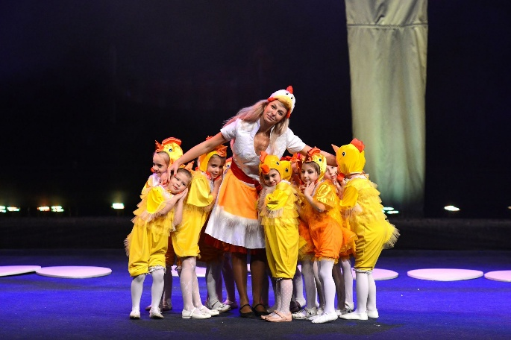
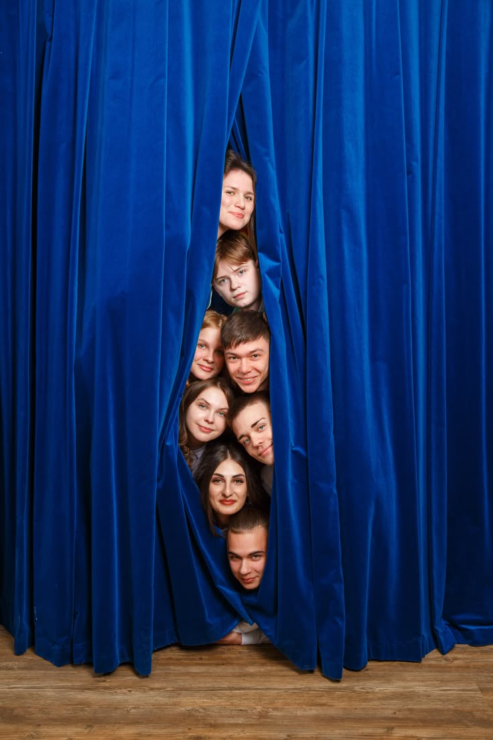
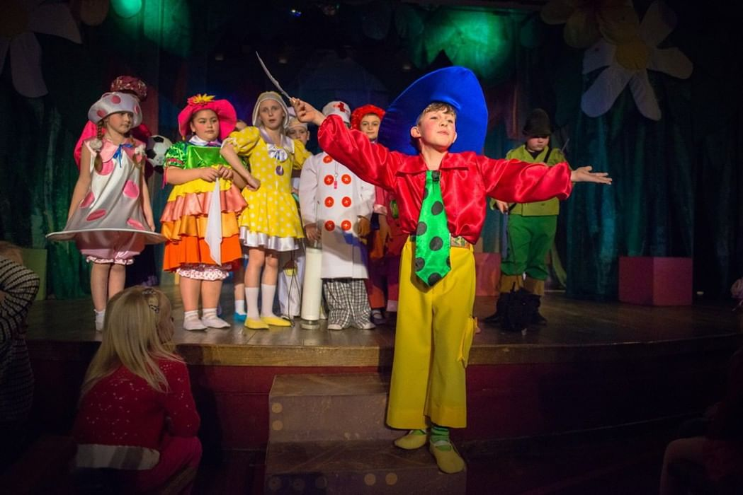
Фестиваль школьных театров «Старая добрая сказка» позволит создать новую культурнообразовательную площадку, которая будет способствовать выявлению талантливых детей и молодежи среди воспитанников и обучающихся в образовательных учреждениях. Проект окажет поддержку в реализации творческого потенциала школьного театра и приобщит детей к театральному искусству, а руководителей коллективов к росту в профессиональном плане.
Проект соответствует Государственной программе Ростовской области «Развитие культуры и туризма» и соответствует основным целям программы – сохранение культурного и исторического наследия Ростовской области.

Slide 7

Дворец культуры им. Курчатова будет курировать победителя фестиваля школьных театров «Старая Добрая Сказка» в подготовке к участию во всероссийском конкурсе молодежных и школьных театров «Моя игра»

Slide 8
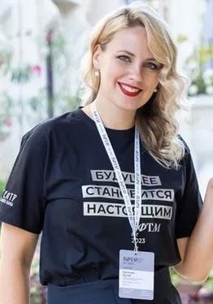
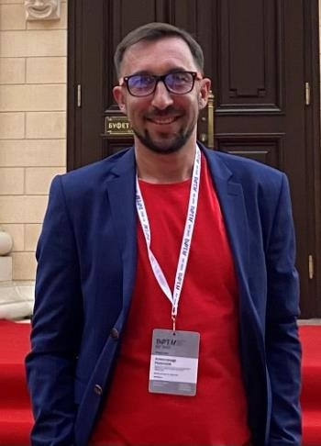
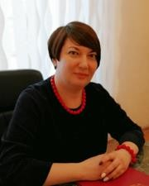
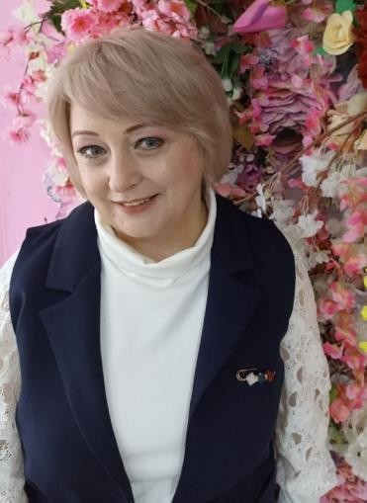
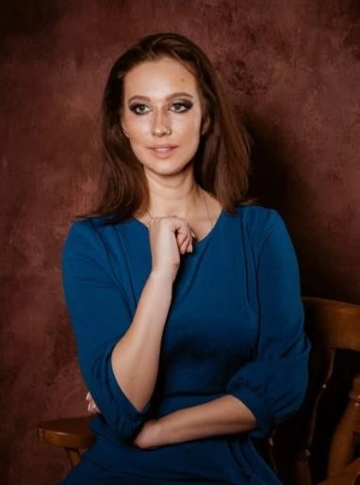
Команда проекта:
Зам.директора Бугай Евгения Алексеевна
Худ. руководитель
Новиков Александр Николаевич
Директор
Храмцова Надежда Владимировна
Режиссёр
Кононенко Елена Владимировна
Педагог по актёрскому мастерству Данильченко Ксения Михайловна

